Slide 1
1. 제목 : 매일매일 헬스 파트너
팀원 : 201500000 홍길동, 201600000 임꺽정

Slide 2
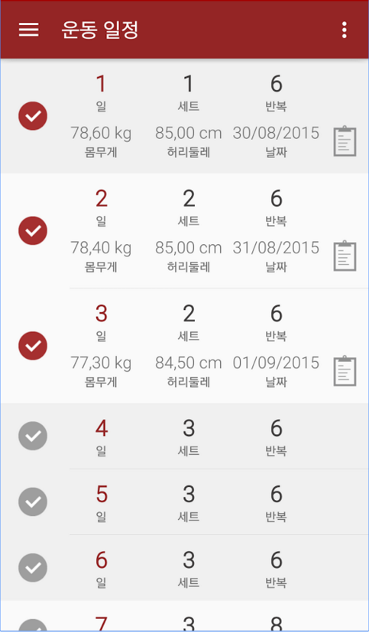
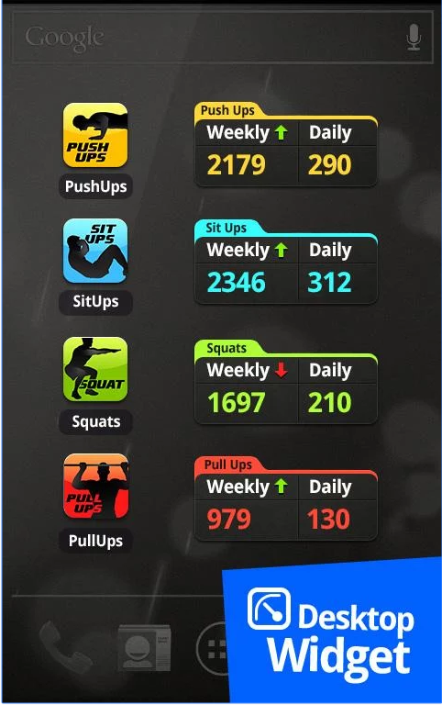
2. 유사앱 소개 및 차별화 아이디어(독창성 평가)
매일 복부 운동
Push Ups Work

Slide 3
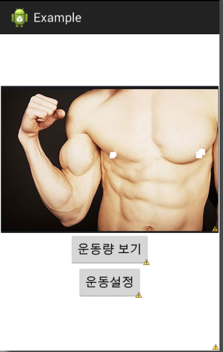
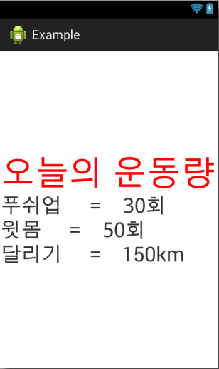
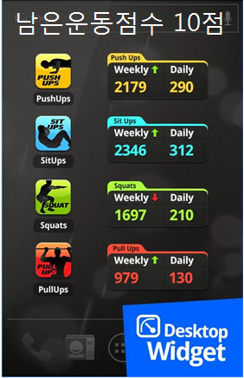
3. 앱 기능 소개 및 실행 화면(완성도 평가)

Slide 4
4. 최종 기술 점수(기술점수, 난이도 평가)
점수 | 사용 기술
1 | Button, TextView, EditText, Calendar
2 | RadioButton, Seekbar, 명시적 인텐트, 암시적 인텐트,
3 | 공유 프레퍼런스, 음성인식, 음성합성, 블루투스, NFC, 가속도 센서, 방향 센서
4 | 데이터베이스(SQLite), 파싱(XML/HTML), 구글맵API사용 =>난이도 평가 항목
Button | 1점
TextView | 1점
EditText | 1점
명시적 인텐트 | 2점
음성합성 | 3점
가속도 센서 | 3점
데이터베이스 | 4점
합계 | 15점

Slide 5
5. 앱 실행 동영상(최대 1분 동영상 준비 )

